Slide 1
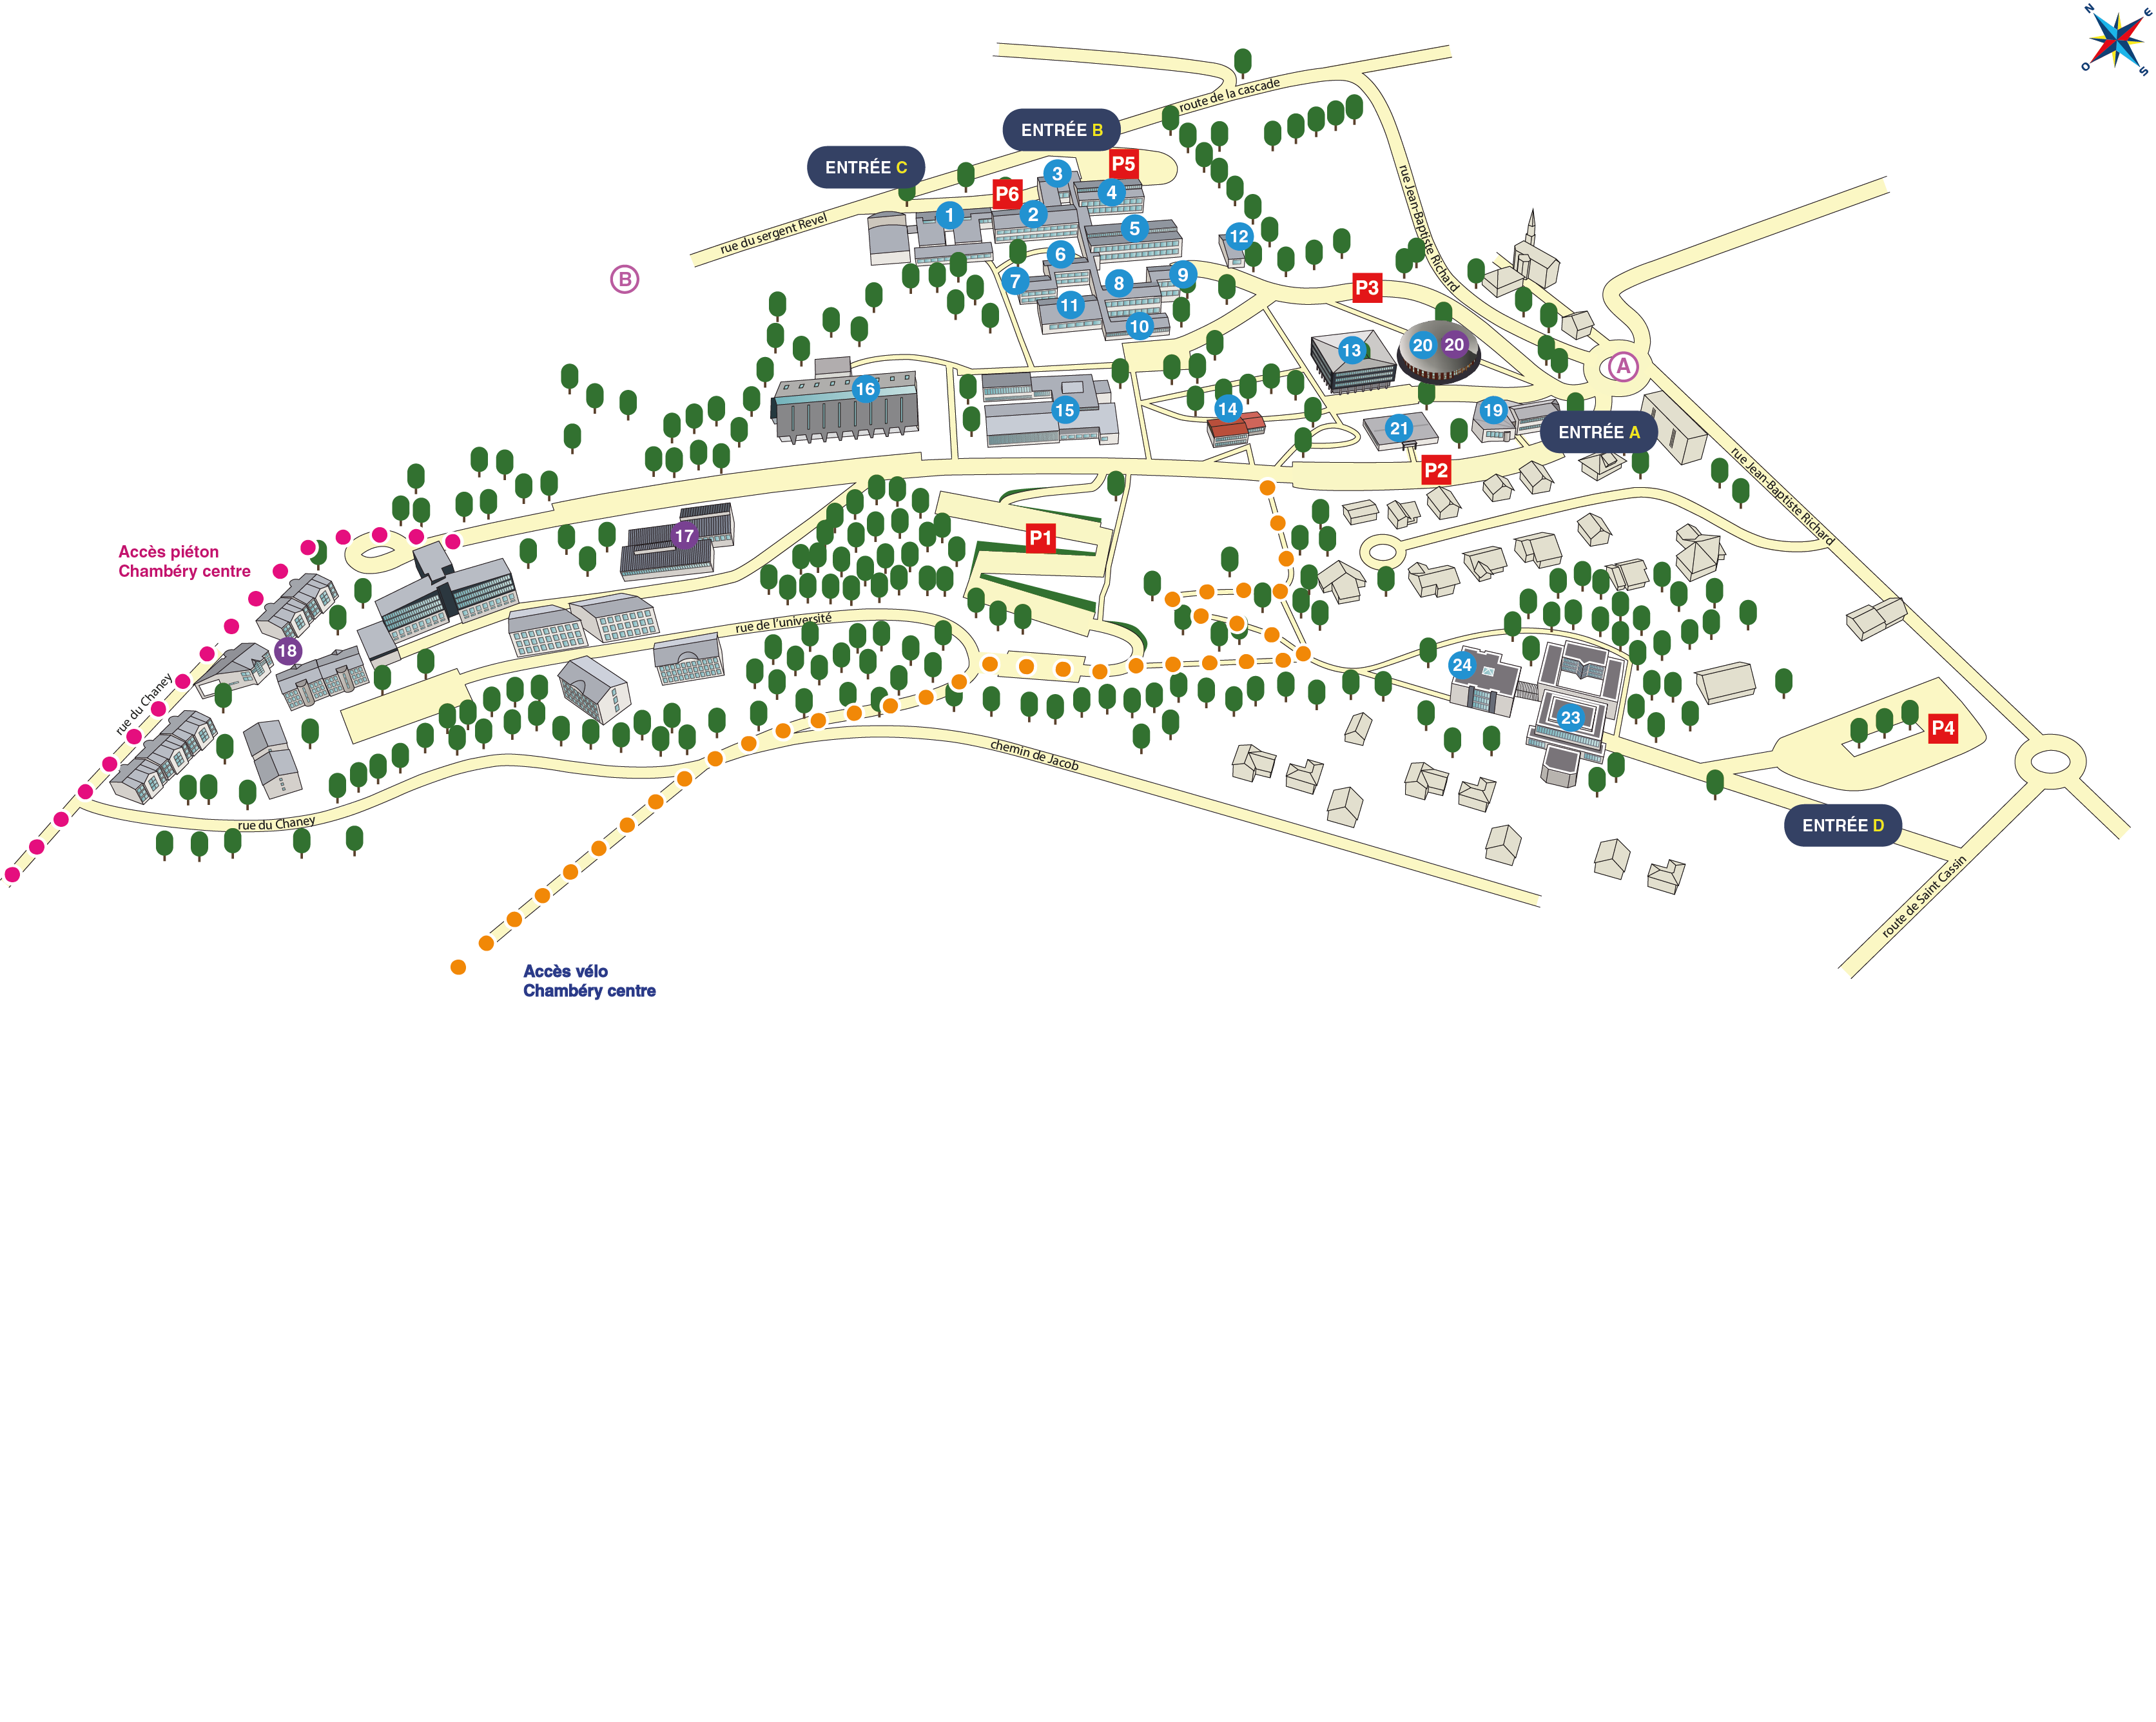
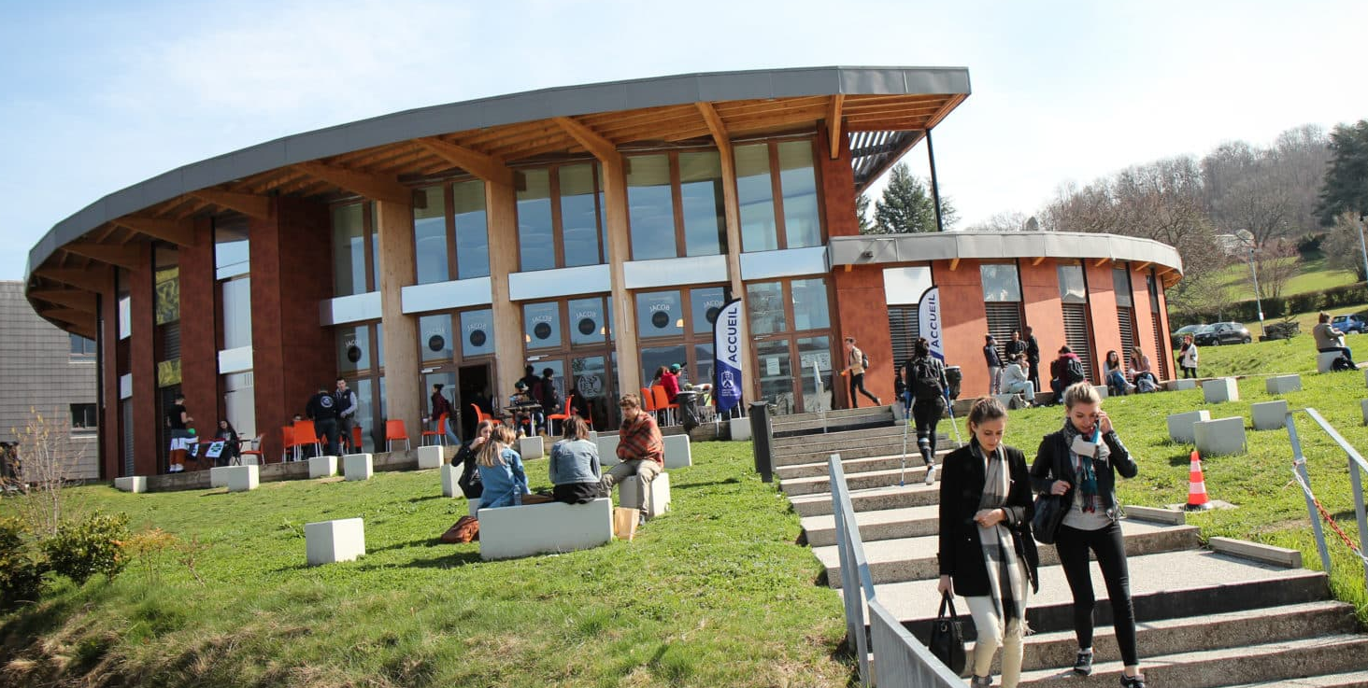
Bâtiment 3 :
Services de la scolarité de la Fac de Droit
Plan du campus
Jacob Bellecombette
Cf légende page suivante
Et Bureau Club des entreprises – Fac de Droit (Bureau 232)
Bâtiment 20 – accès par le parking « Entrée A »
Domaine universitaire Jacob Bellecombette
20 route de la Cascade
BP 1104
73011 Chambéry cedex

Slide 2
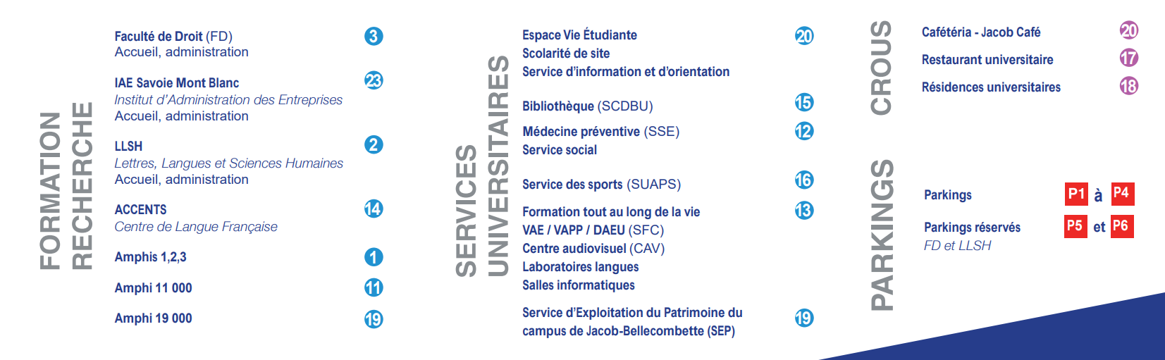
+ Club des entreprises

Slide 3
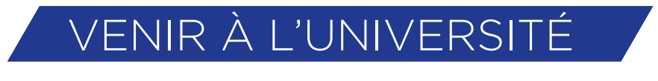
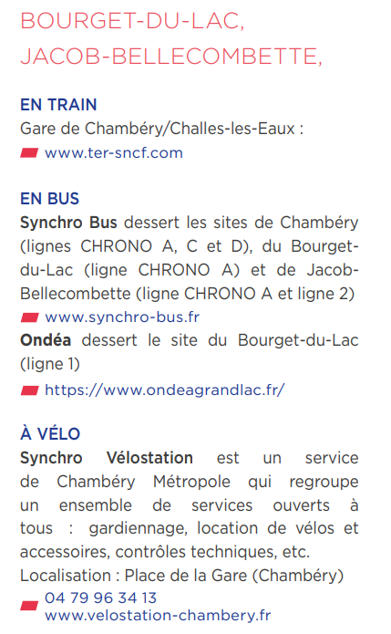
Extrait du Livret accueil USMB des personnels 2022

